Slide 1




Қарағанды облысы білім басқармасының Балқаш қаласы білім бөлімінің «Таңшолпан» бөбекжайы» коммуналдық мемелекеттік қазыналық кәсіпорны
«Тіл тағдыры өзін Қазақстан азаматымын деп
санайтын баршаның ортақ ісі»
Н.Ә.Назарбаев
Неделя казахского языка
«Қазақ тілін үйренеміз»

Slide 2
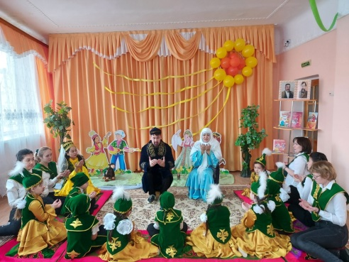
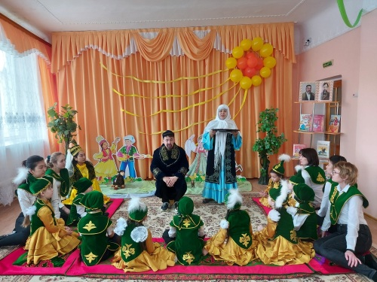
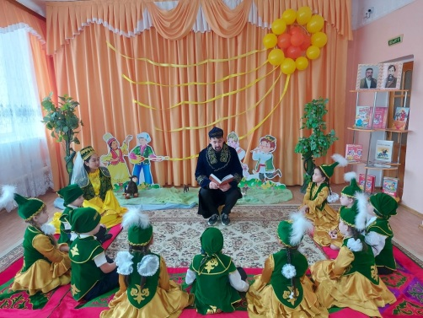
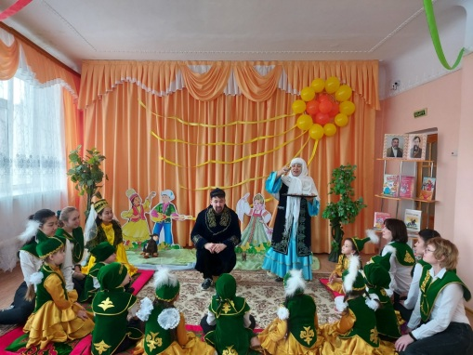
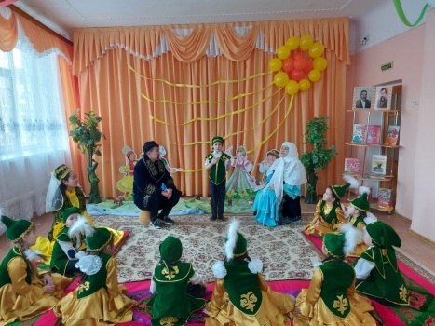
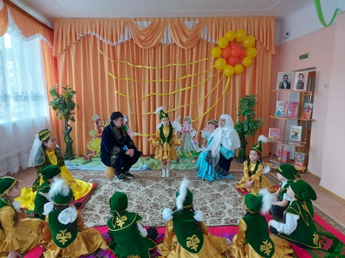
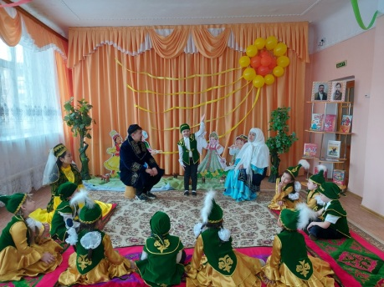
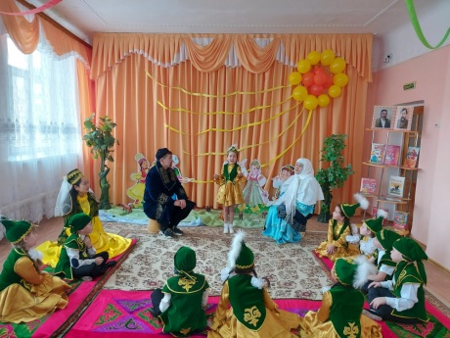
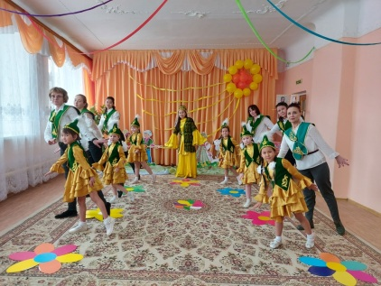
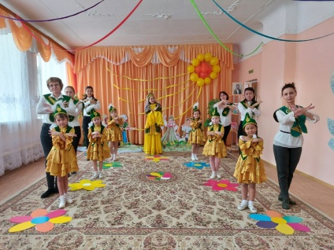
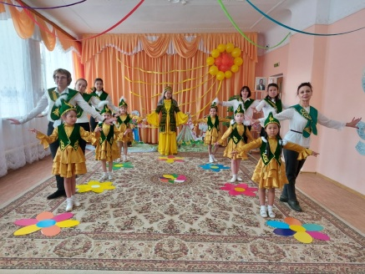
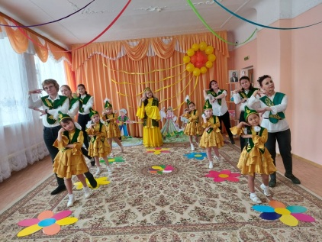
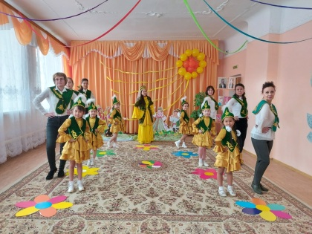
Учебно-методический центр г.Караганды запустил проект «Изучаем казахский язык» с целью уважение к родному языку, повышение языковой культуры, популяризация государственного языка. В рамках первого тематического дня в «Ясли – саду «Таңшолпан» состоялось открытие недели «Тіл - тірегім, соғып тұрған жүрегім» и были проведены мероприятия направленные на формирование мотивации более глубокого изучения казахского языка, развитие творческих способностей детей. Под шаныраком прошла беседа Абая Кунанбаева детям о казахском языке, әже прочитала бата, дала благословение и сделала обряд шашу. Продолжили конкурсом чтецов стихотворениями великих акынов, посвященными великой степи и богатому казахскому языку. Открытие недели казахского языка завершили флешмобом «Қара жорға».

Slide 3
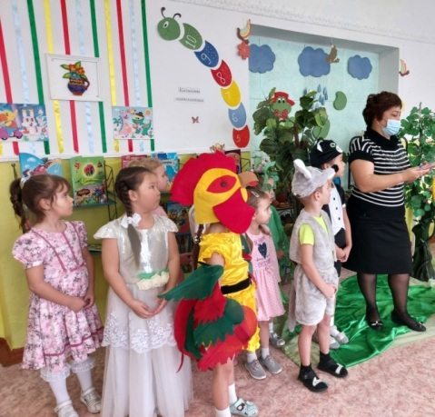
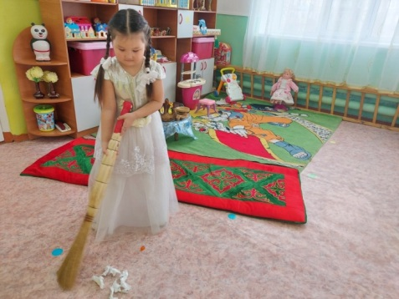
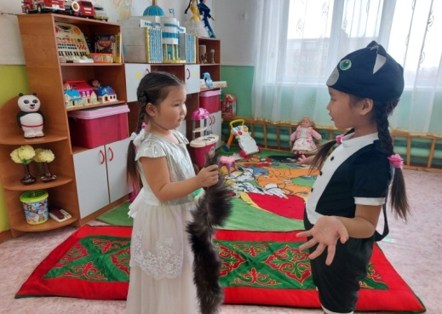
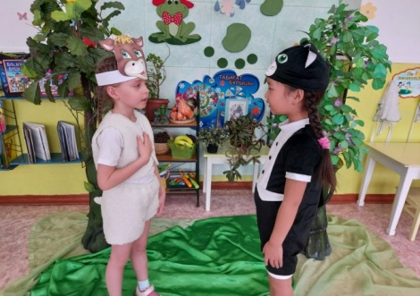
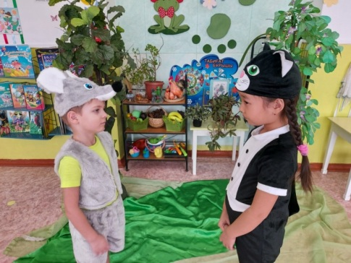
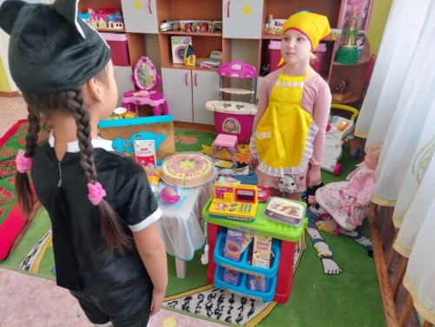
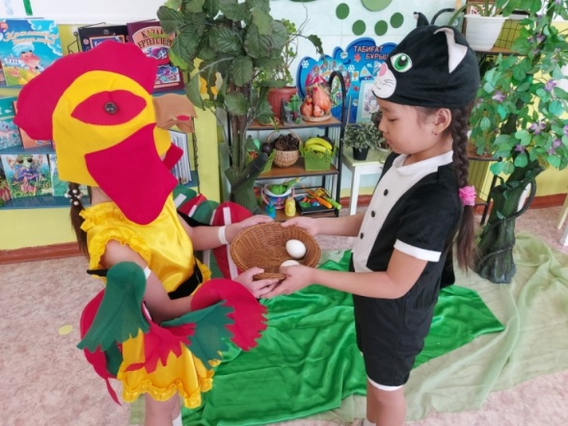
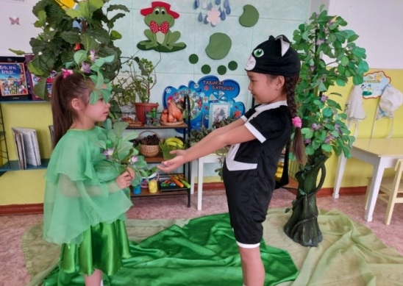
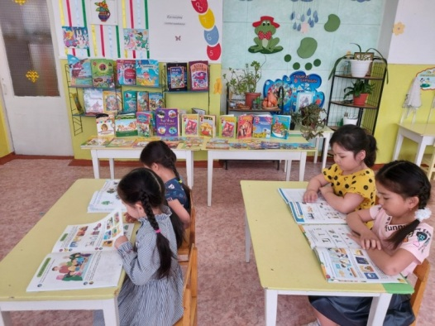
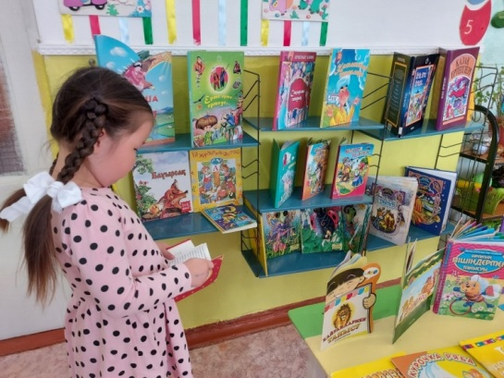
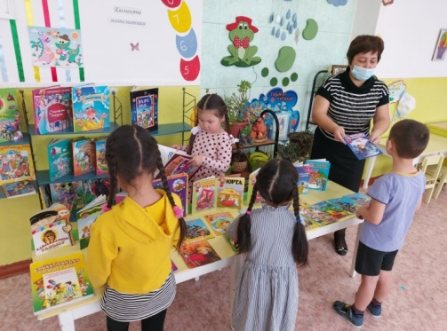
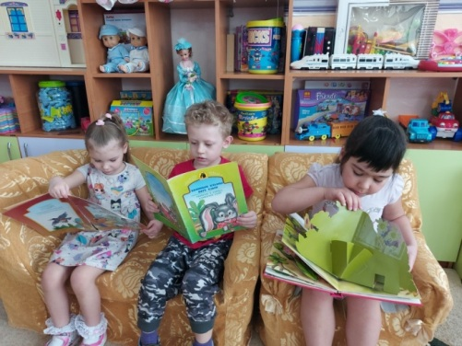
В рамках второго дня тематической недели «Изучаем казахский язык» в «Ясли - саду «Таңшолпан» с целью привития у детей интереса к изучению казахского языка, развития творческих способностей, дети предшкольной группы показали драматизацию сказки «Мақта қызбен мысық». Была организована тематическая выставка «Менің алғашқы кітаптарым». Все мероприятия прошли в праздничной торжественной атмосфере.

Slide 4
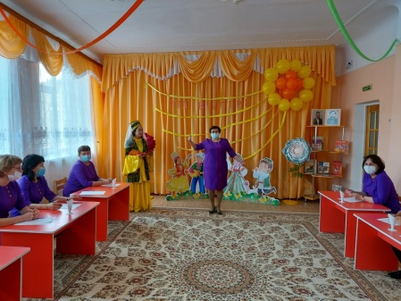
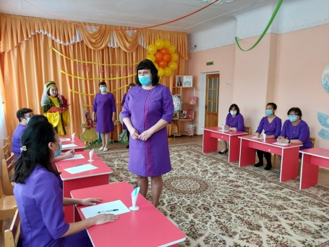
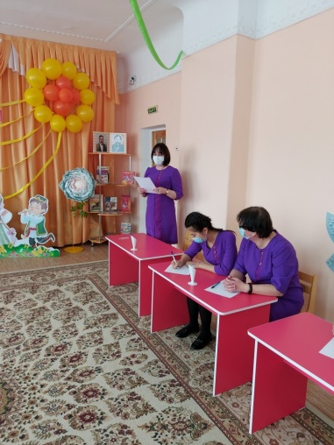
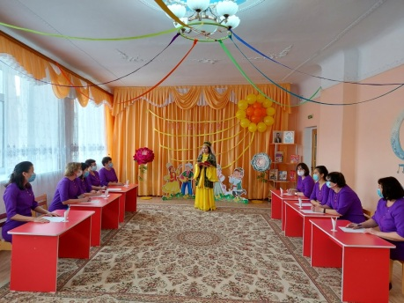

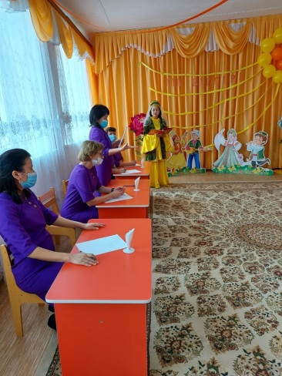
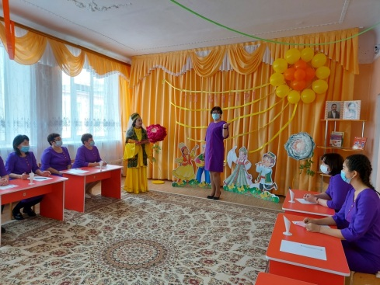
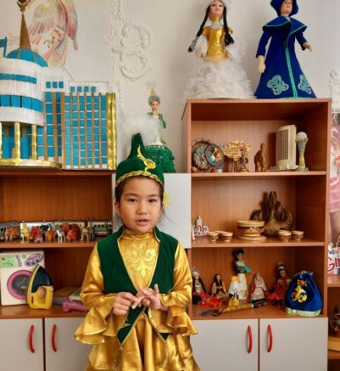
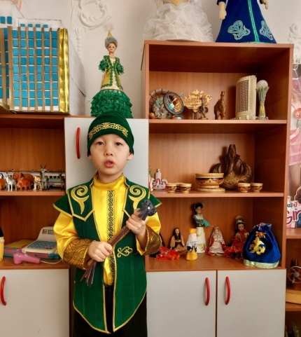
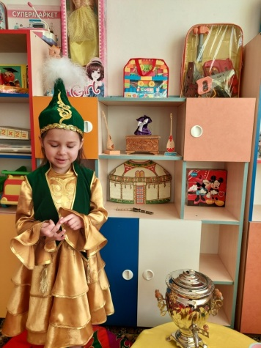
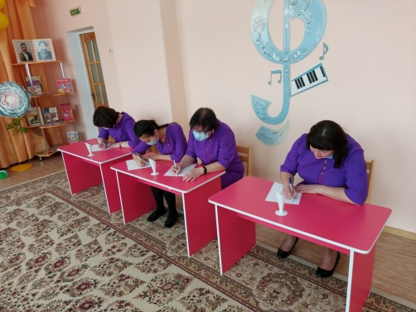
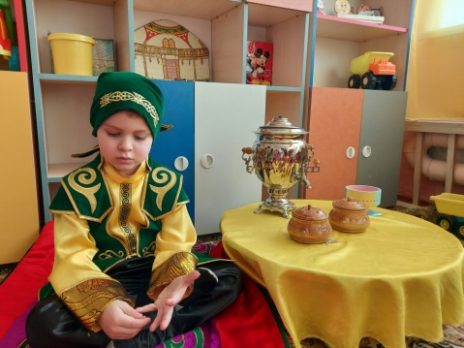
В рамках третьего дня тематической недели под девизом «Жүйріктен жүйрік озар жарысқанда» в «Ясли - саду «Таңшолпан» среди педагогов прошёл конкурс «Тіл білгірі» с целью привития у педагогов интереса к изучению казахского языка, где педагоги читали стихи Абая Кұнанбаева, М.Әлімбаева, И.Алтынсарина рассказывали пословицы и поговорки, умели быстро ответить на вопрос. В результате конкурса педагоги получили удовлетворение от удачных ответов, от интересных и познавательных заданий. Дети предшкольной группы соревновались в конкурсе пословиц, считалок, скороговорк. Хочется отметить высокую активность и заинтересованность дошкольников.

Slide 5
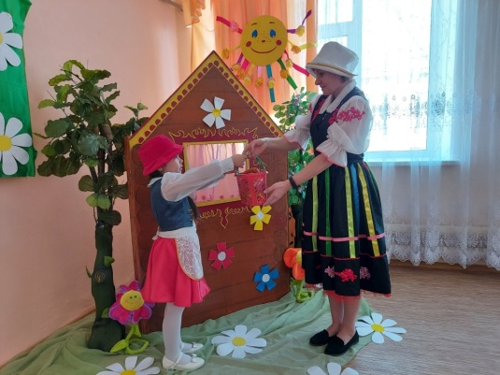
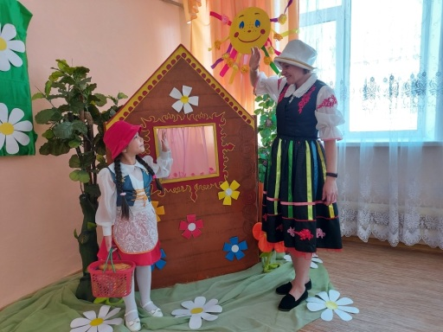
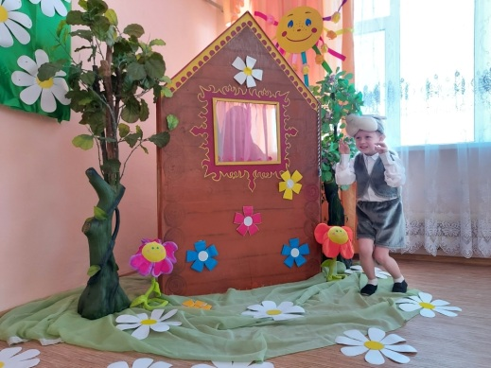
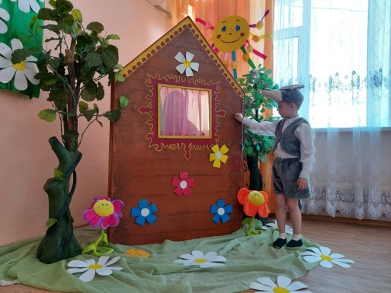
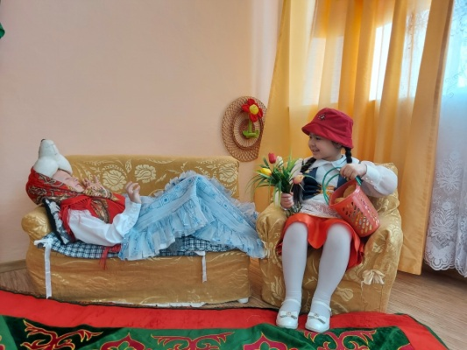
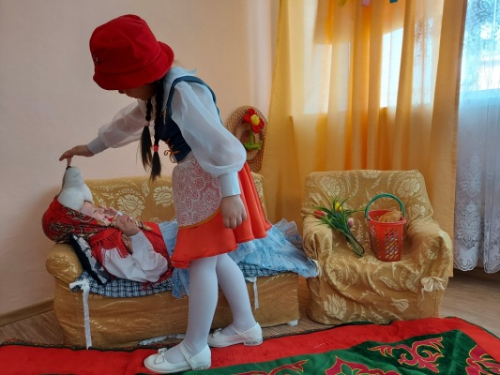
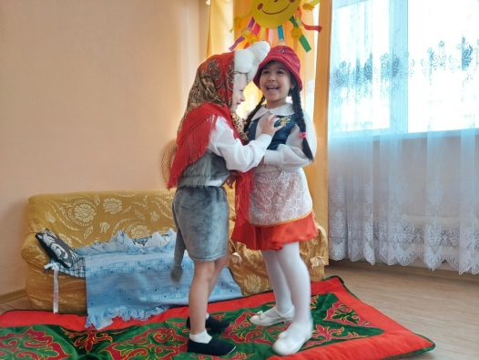
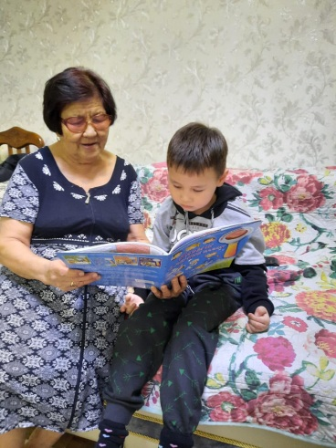
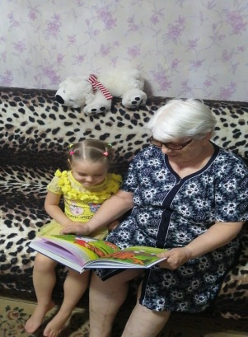
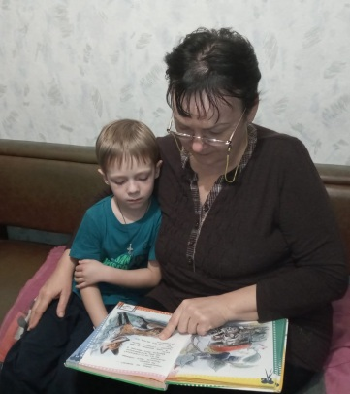
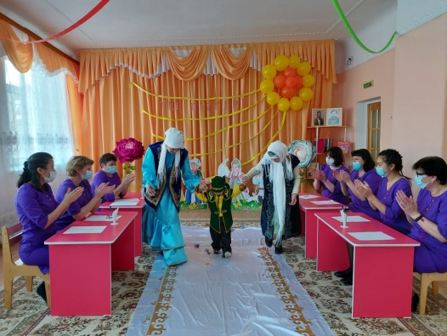
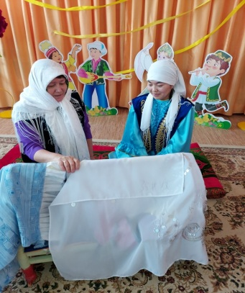
В рамках четвёртого дня тематической недели под девизом «Әжемнің ертегісі» в «Ясли - саду «Таңшолпан» проведены интересные мероприятия, направленные на формирование мотивации более глубокого изучения казахского языка. Театрализованным представлением сказку «Қызыл телпек» представили дети старшей группы, все ребята подошли к заданию творчески, старались играть как настоящие артисты. Активное участие бабушек произвела огромное впечатление, чтобы научить ребенка элементарно общаться на казахском языке проявили инициативу и творчество в реализации. Педагоги детского сада приняли участие в проведении обрядов казахского народа «Түсау кесер», «Бесікке салу» рәсемі, с целью умения работать в команде, дискутировать.

Slide 6
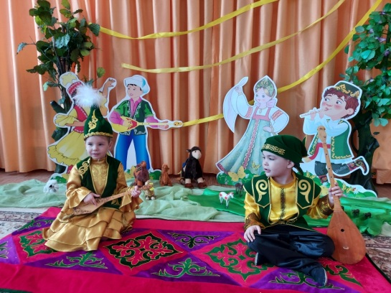
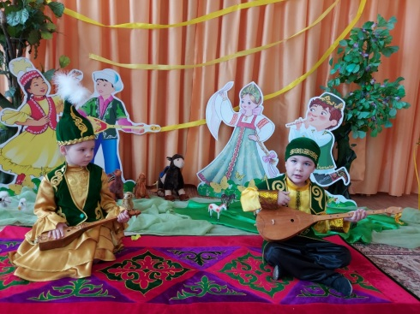









В заключении тематической недели под девизом «Наследники Великой степи» в «Ясли - саду «Таңшолпан» прошёл айтыс среди девочек и мальчиков старшей группы, продолжили день флешмобом «Шарики воздушные». Для дальнейшего процветания и развития казахского языка, дети и педагоги детского сада по дорожке «Ақ жол» передали изучение казахского языка детям в Англию. Все мероприятия прошли на хорошем уровне, при активном участии воспитанников, педагогов и родителей.

